Slide 1
Cyber Vulcans

Slide 2
Definições gerais
Jump shooter cooperativo side-scrolling
Plataforma: PCs e talvez consoles

Slide 3
Apelos
Mecânicas cooperativas
Habilidades adquiridas dos boss variam de acordo com o personagem usado
Combinações de habilidades/ataques
Nostalgia
Inovação no gênero jump shooter

Slide 4
Narrativa base
No ano de 30XX a sociedade terráquea finalmente vive em paz, um mundo de igualdade social foi instaurado com base na exploração do trabalho feito por robôs, graças a isso nenhum humano precisa realmente trabalhar e apenas cargos políticos ainda são exercidos por humanos apesar de deixarem quase todo o trabalho prático também para os robôs, mas um grupo de jovens rebeldes da ODDR (Organização Defensora dos Direitos do Robôs) criam uma equipe de robôs para libertarem os seus semelhantes da exploração humana, esses seriam os Cyber Vulcans.

Slide 5
Narrativa base
Para conseguirem a libertação devem derrotar os 15 robôs de defesa, adquirirem suas armas exclusivas e com isso derrotar o GranMaster que é o robô que atualmente projeta, cria e controla todos os robôs da humanidade.

Slide 6
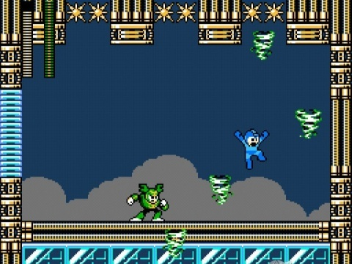
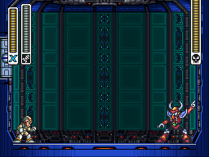
Inspirações
Megaman
Megaman X

Slide 7
Adaptação
Você deve configurar sua equipe e trabalhar em conjunto para invadir as base inimigas, derrotar o líder da base e adquirir sua arma exclusiva

Slide 8
Personagens
Cyber vulcans:
Teragar: Robô multi tarefas para se adaptar a múltiplas habilidades e ataques mas tem como arma inicial um canhão de íons, é o líder dos Cyber vulcans.
Seven: Robô especializado em combate corpo a corpo, mais rápido que os outros e tem como arma inicial uma espada lazer.
Dark Shield: Robô especializado em defesa, tem um escudo protetor em seu braço esquerdo e um pequeno canhão protônico no braço direito.
Garok: Robô especializado em transporte, para isso utiliza sua fera mecânica Golias que integra ao seu corpo executar novas funções

Slide 9
Game concepts e objetivo
O objetivo é derrotar os todos os robôs que defendem a humanidade e acabar com a “exploração humana”.

Slide 10
Gameplay: mecânicas
Mecânicas comuns
Andar
Pular
Mecânicas específicas
Atirar (quase todos menos o Seven)
Golpes corpo-a-corpo (somente o seven)
Defender (Dark Shield)
Escalar paredes (quase todos menos o Garok)
Super salto (somente o garok)

Slide 11
Gameplay: mecânicas
Mecânicas cooperativas
Pular de cima de outro personagem
Seven + outro = Cortar ataque em dois ou aumentar ataque com seu golpe de espada
Mecânicas adquiridas
Varia de acordo com os ataques inimigos

Slide 12
Player experience: interface

Slide 13
Ganhando o jogo
Derrotando todos os inimigos você conclui o jogo

Slide 14
Cenários

Slide 15
Controles

